Slide 1

L’ECOGRAFIA TIROIDEA
Va sempre eseguita da Medici altamente qualificati, possibilmente certificati da Società Scientifiche

Slide 2
L’ECOGRAFIA TIROIDEA
E' RACCOMANDATA:
- nei pazienti con storia personale di precedente radioterapia nella regione testa-collo;
- nei pazienti con storia familiare di carcinoma papillare o midollare della tiroide o MEN 2;
- nei pazienti con gozzo o noduli palpabili;
- nei pazienti con linfoadenopatia del collo suggestiva di lesione maligna.

Slide 3
L’ECOGRAFIA
TIROIDEA
NON E' RACCOMANDATA come esame di screening:
- nella popolazione generale con anamnesi negativa per patologie tiroidee;
- nei pazienti con tiroide normale alla palpazione e rischio clinico basso di tireopatia.

Slide 4
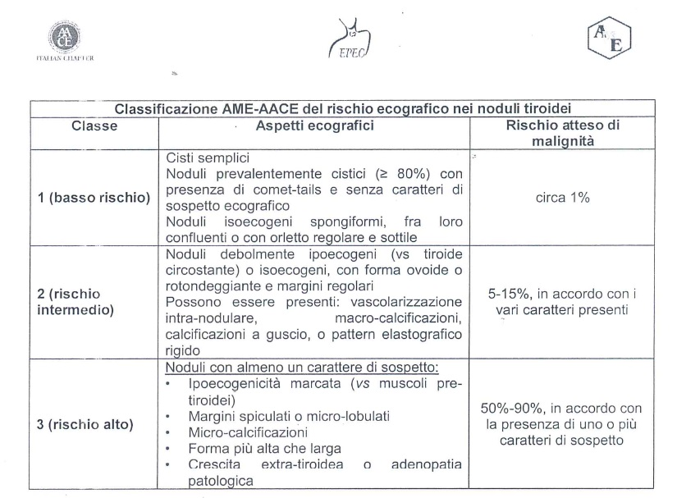
L’ECOGRAFIA

